Slide 1
Suivi thérapeutique et adaptation de posologie

Slide 2
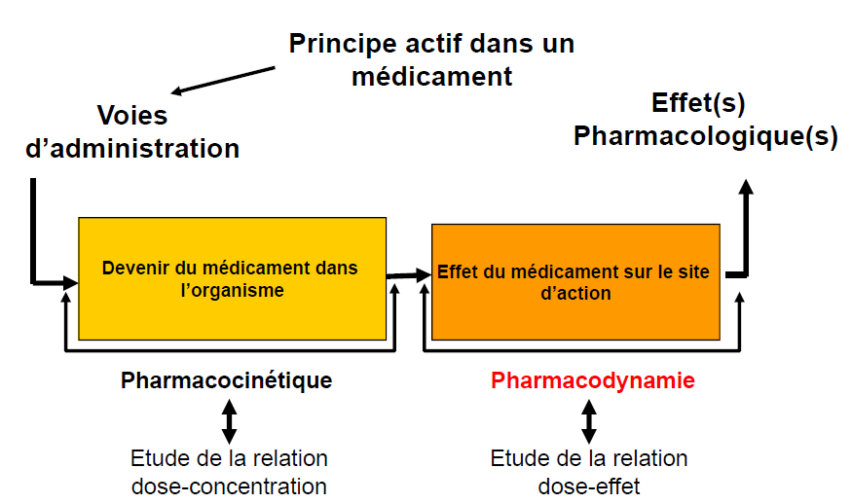
Introduction

Slide 3
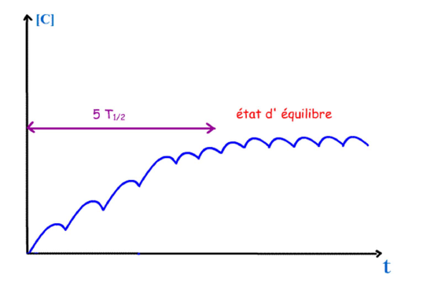
Notions générales
Etat d’équilibre
Accumulation de la molécule dans l’organisme,
jusqu’à obtention d’un équilibre, où les concentration plasmatiques du médicament restent stables

Slide 4
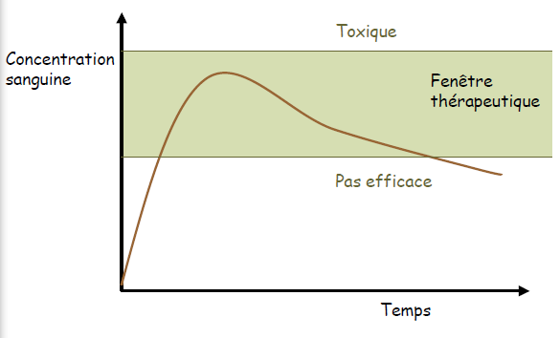
Notions générales
Marge thérapeutique: elle est limitée par 2 niveaux
-Concentration minimale en dessous de laquelle on n’observe pas d’effet pharmacologique.
-Concentration maximale au dessus de laquelle apparaissent les effets indésirables ou toxiques.

Slide 5
Notions générales
Marge thérapeutique
Déterminée en mesurant les concentrations chez de nombreux malades:
- posologies différentes
- réponse au traitement satisfaisante
- Notion statistique, indice de prédiction d’activité et de sécurité
- Pas un critère absolu d’efficacité ou d’innocuité.

Slide 6
Définition du STP
STP = suivi thérapeutique pharmacologique = TDM = therapeutic drug monitoring
Détermination des concentrations d’un médicament dans les prélèvements biologiques afin de vérifier si elles se situent dans un intervalle thérapeutique pré-établi pour adapter individuellement la posologie :
Etablissement de la posologie optimale (Etre efficace et non toxique)

Slide 7
objectifs du STP
Les 2 buts principaux sont :
• Diminuer le taux d’échecs thérapeutiques,
– liés à une mauvaise observance
– ou à une dose insuffisante
• Réduire la fréquence des effets indésirables
et/ou toxiques des médicaments liés à une dose excessive

Slide 8
Population concernée
Pour un patient donné, la mesure des concentrations sanguines ou plasmatiques est réalisé :
Sujet âgé,
Non observant ou non-réponse au traitement.
Présence des risques ou signes de surdosage,
Populations particulières (insuffisants rénaux, hépatiques..),
Interactions médicamenteuses,
Non-réponse au traitement.

Slide 9
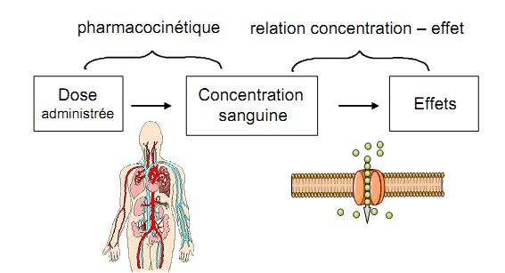
Justification du STP
il existe une corrélation entre la concentration plasmatique et les effets pharmacodynamiques et la Relation concentration - effet meilleure que la relation dose-effet
Notes:
Cette approche repose sur le principe que, pour certains médicaments, la relation concentrationréponse
est meilleure que la relation dose-réponse car la concentration obtenue chez un sujet donné
pour une dose donnée n’est pas prévisible en raison d’une variabilité pharmacocinétique
interindividuelle importante.

Slide 10
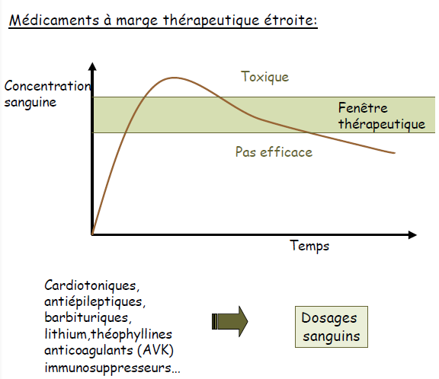
Justification du STP
la fourchette thérapeutique est étroite ;

Slide 11
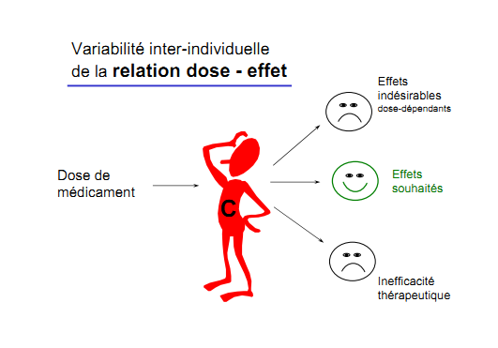
Justification du STP
la variabilité pharmacocinétique interindividuelle et intraindividuelle est importante ;

Slide 12
Justification du STP
il n’y a pas d’autres marqueurs permettant d’évaluer l’effet
(ex tension artérielle pour les antihypertenseurs, glycémie pour les antidiabétiques…) ;
il existe une méthode de dosage validée de la forme pharmacologiquement active.

Slide 13
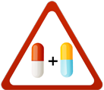
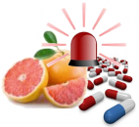
Justification du STP
Interactions médicamenteuses

Slide 14
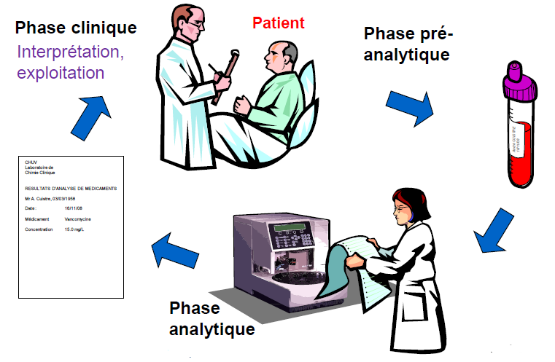
Processus du STP

Slide 15
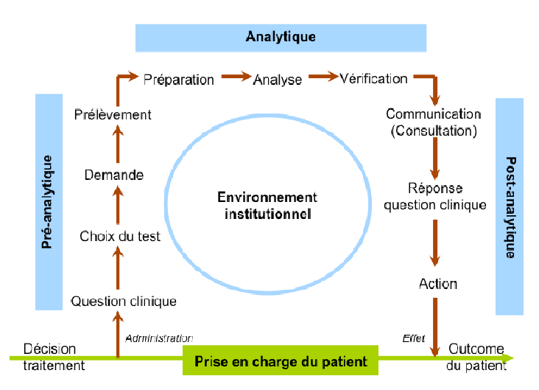
Processus du STP

Slide 16
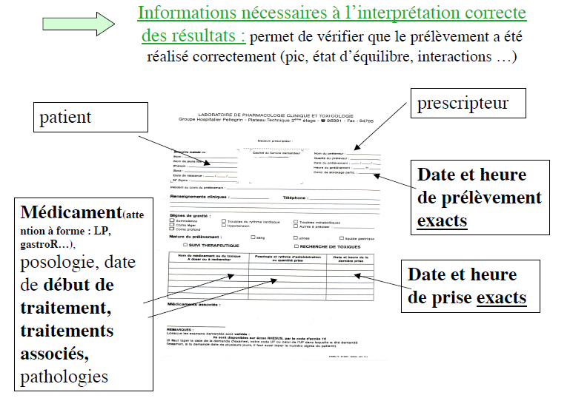
Processus du STP

Slide 17
Processus du STP

Slide 18
Paramètres de mesure
Il est indispensable pour une bonne interprétation du résultat du dosage d’un médicament que :
l’état d’équilibre (steady state) soit atteint ;
le temps du prélèvement par rapport à la dernière administration soit respecté ;
les conditions de prélèvement soient respectées (bons milieux biologiques, conditions de conservation du prélèvement…).
Le non respect de ces conditions peut conduire à une adaptation de posologie à tort.

Slide 19
Paramètres de mesure
Taux résiduel: Concentration minimale
mesurée avant l’administration suivante.
Pic sérique: Concentration maximale
atteinte dans l’organisme, à l’état d’équilibre (fin de perf., ½ h après i.v., ou T après prise par voie orale)
Taux sanguin: Concentration en médicament mesurée lors d’une admin. En perfusion continue à n’importe quel moment .

Slide 20
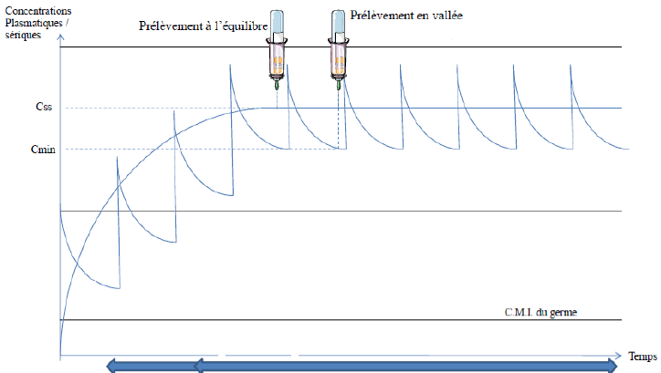
Exemple de médicament
Antibiotique « temps dépendant »: Vancomycine
Cmin
NB: possibilité d’administration en perfusion continue en cas de clairance rénale accélérée

Slide 21
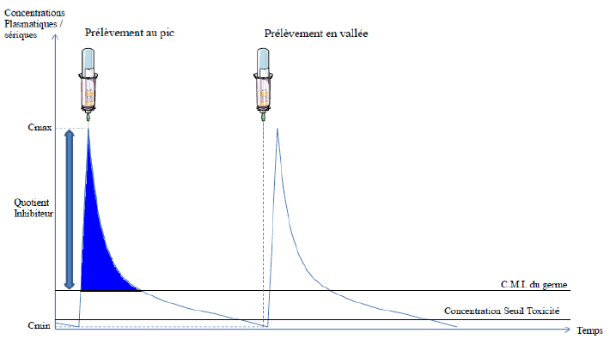
Exemple de médicament
Antibiotique « concentration dépendant »: Gentamicine (Cmin et Cmax)

Slide 22
Exemple de médicament
Problèmes pour certaines molécules, au niveau pharmacocinétiques:
Grandes variations inter-individuelles.
- Variations des profils de résorption, de métabolisme ou d’excrétion
- Allure des courbes:
"concentrations plasmatique " / " temps post administration
différentes d’un patient à l’autre.
Aire sous la courbe (AUC) de ces courbes:
seul paramètre donnant une notion de l’exposition de l’organisme à la molécule.

Slide 23
Exemple de médicament
Immunosuppresseur (ciclosporine)
Concentrations
C 2
AUC
C0
temps
2 h
12 h
Paramètres du STP de la Ciclosporine

Slide 24
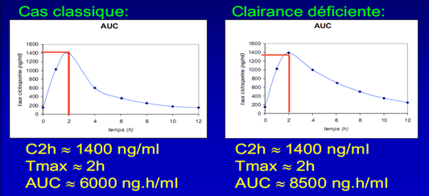
Exemple de médicament
Immunosuppresseur (ciclosporine)

Slide 25
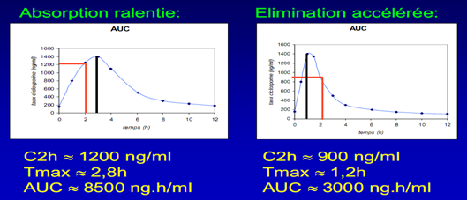
Exemple de médicament
Immunosuppresseur (ciclosporine)

Slide 26
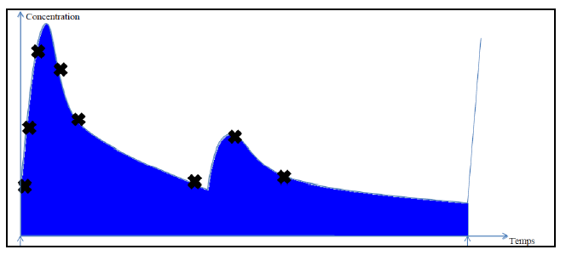
Exemple de médicament
Immunosuppresseur (ciclosporine)
AUC: nombre de prélèvements important sur 12h

Slide 27
Exemple de médicament
Immunosuppresseur (ciclosporine)

Slide 28
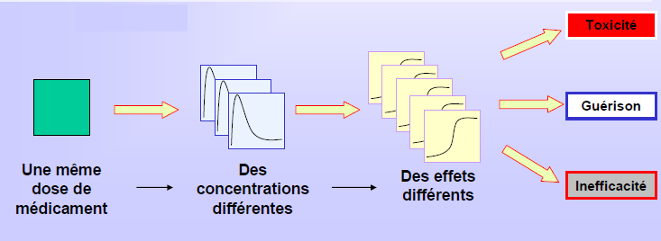
Intérêt de l’adaptation de posologie

Slide 29
Posologie habituelle du médicament
Examen clinique
Apparition de signes de surdosage
Bon contrôle
Inefficacité
Mesure de la concentration plasmatique
Demandée
Inutile
Demandée
élevée
normale
élevée
normale
Réduire la dose
Rechercher une autre origine aux signes de surdosage
Continuer le même traitement à la même posologie
Changer de médicaments ou faire une association
Augmenter la dose

Slide 30
Influence de l’oubli d’une dose dans l’évolution des concentrations plasmatiques de la vancomycine
Oubli d’une dose

Slide 31
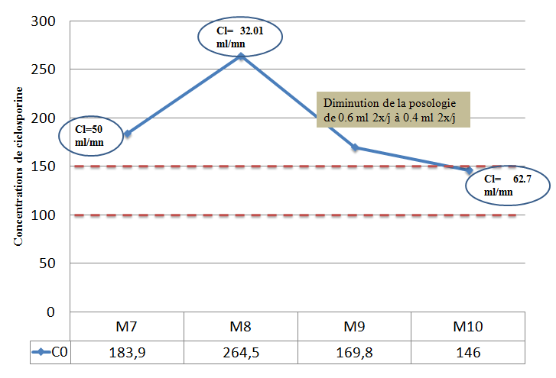
Corrélation entre effets secondaires de la ciclosporine et les concentrations plasmatiques élevées
NEPHROTOXICITÉ
37 ans
13/08/2010
24/09/2010
18/09/2010
20/10/2010
Evolution des concentrations de ciclosporine du patient

Slide 32
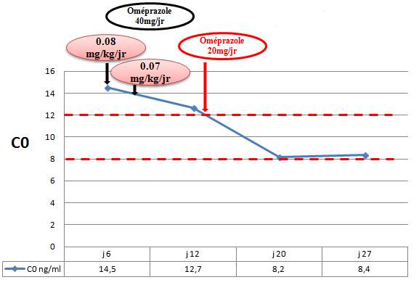
Influence de l’interaction médicamenteuse sur les tacrolémies: Tacrolimus + Omeprazole (inhibiteur enzymatique)
Evolution de la tacrolémie chez le patient B.M

Slide 33
Conclusion
Le STP consiste en l’ajustement posologique sur la base des mesures de concentration sanguine
Les médicaments concernés sont caractérisés par des propriétés PK et PD spécifiques
Le pilotage par STP des médicaments possédant ces propriétés peut, apporter un réel bénéfice au patient :
Contrôle de l’adhérence ou de l’observance au traitement.
Indicateur de prévention des effets secondaires.
L’interprétation doit cependant reposer sur des bases scientifiques solides et des outils adéquats !

Slide 34
Conclusion
Le STP permet d’adapter la posologie du médicament à marge thérapeutique étroit (efficacité et/ou toxicité) par une meilleure connaissance de leurs paramètres pharmacocinétiques.
Approche génétique et attitude thérapeutique.

